Slide 1
CHÀO MỪNG THẦY CÔ TỚI THAM DỰ
TIẾT HỌC
LỚP 4A1
TRƯỜNG TIỂU HỌC GIA QUẤT
GVCN: NGUYỄN THỊ MINH HẰNG

Slide 2
KIỂM TRA BÀI CŨ:

Slide 3
KIỂM TRA BÀI CŨ:

Slide 4
TOÁN
ÔN TẬP VỀ ĐẠI LƯỢNG
(SGK – 170)

Slide 5
Bảng đơn vị đo khối lượng
Lớn hơn ki-lô-gam |  |  | Ki-lô-gam | Bé hơn ki-lô-gam
Tấn | Tạ | Yến | kg | hg | dag | g
1tấn =10tạ =1000kg | 1tạ =10yến =100kg | 1yến =10kg | 1kg =10hg =1000g | 1hg =10dag =100g | 1dag =10g | 1g
Ghi nhớ Bảng
đơn vị đo
2. Xuôi chiều : Thêm
Ngược chiều: Bớt
3. Thêm / Bớt mấy số 0

Slide 6
Viết số thích hợp vào chỗ chấm:
1yến = ……. kg 1tạ = ……. yến
1tạ = ……. kg 1tấn = ……. tạ
1tấn = ……. kg 1tấn = ……. yến
10 10
100 10
1000 100

Slide 7
2. Viết số thích hợp vào chỗ chấm:
a) 10yến =……. kg 1 yến =……. kg
2
50 kg =……. yến 1yến 8kg =……. kg
b) 5tạ = ……. yến 1500kg =…….tạ
30yến = …….tạ 7tạ 20kg =…….kg
c) 32 tấn = ……. tạ 4000 kg =…….tấn
230 tạ = …….tấn 3 tấn25 kg =…….kg

Slide 8
2. Viết số thích hợp vào chỗ chấm:
a) 10 yến = 100 kg 1 yến = 5 kg
2
50 kg = 5 yến 1yến 8kg = 18 kg
b) 5 tạ = 50 yến 1500kg = 15 tạ
30 yến = 3 tạ 7tạ 20kg = 720 kg
c) 32 tấn = 320 tạ 4000 kg = 4 tấn
230 tạ = 23 tấn 3 tấn25 kg = 3025 kg

Slide 9
3) Điền dấu >, < , =
2kg 7hg …… 2700g 60kg 7g …… 6007g
5kg 3g ……. 5035g 12 500g ……. 12kg 500g

Slide 10
3) Điền dấu >, < , =
2kg 7hg …… 2700g 60kg 7g …… 6007g
5kg 3g ……. 5035g 12 500g ……. 12kg 500g
2700
60007
=
>
5003
12500
<
=

Slide 11
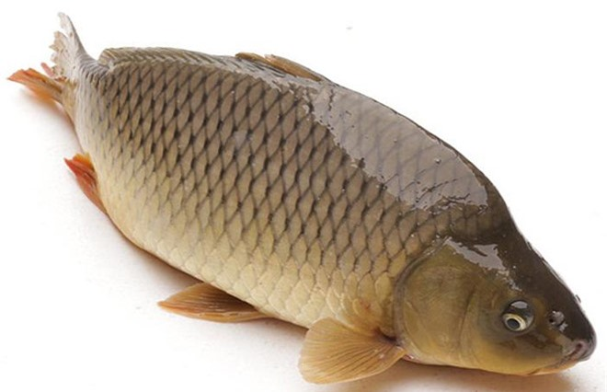
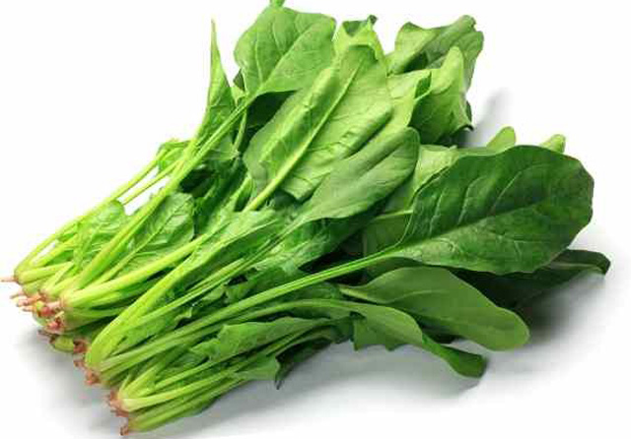
4. Một con cá cân nặng 1 kg 600g, một bó rau
cân nặng 400g. Hỏi cả cá và rau cân nặng bao nhiêu
ki-lô-gam?
Bài giải:
Đổi: 1 kg 600g = 1600g
Số ki-lô-gam cá và rau là:
1600g + 400g = 2000 (g)
2000g = 2kg
Đáp số: 2 kg

Slide 12
5. Một xe ô tô chở được 32 bao gạo, mỗi bao cân nặng 50 kg.
Hỏi chiếc xe đó chở được tất cả bao nhiêu tạ gạo?
Bài giải:
Số ki-lô-gam gạo ô tô đó chở là:
32 x 50 = 1600 (kg)
Đổi 1600 kg = 16 tạ
Đáp số: 16 tạ

Slide 13
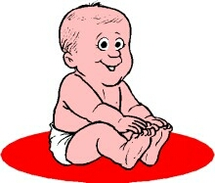
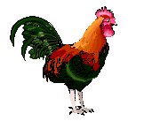
Trò chơi
Ghép số đo khối lượng sau: 2000g; 1tạ; 15 kg cho phù hợp với các hình dưới đây:
2000g
1tạ
15 kg
em bé nặng:…..
con lợn nặng:…..
con gà nặng:…..

Slide 14
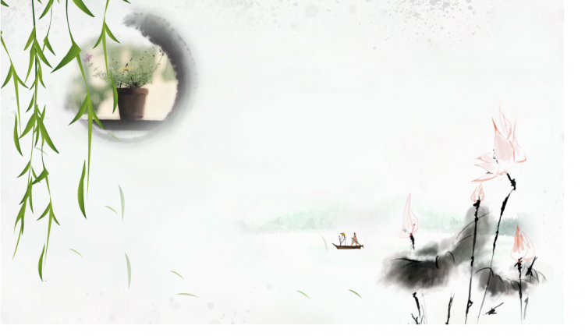
CỦNG CỐ - DẶN DÒ:

Slide 15
CHÚC CÁC THẦY CÔ MẠNH KHỎE!
CHÚC CÁC EM CHĂM NGOAN, HỌC GIỎI!

